Slide 1
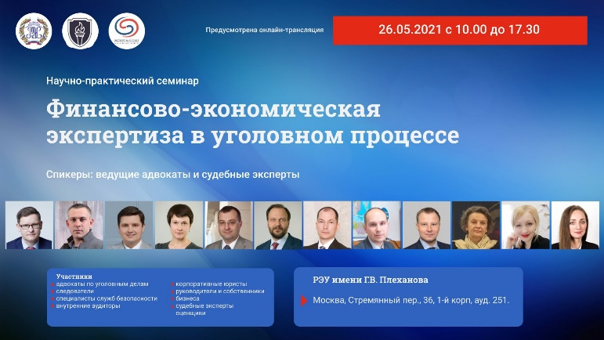

Оспаривание финансово-экономических экспертиз в уголовных делах
В.И. Лебединский
Москва, 2021

Slide 2
Проблемы достоверности ЗЭ
Сложность объектов оценки: скотомогильник, детский лагерь, садик, аварийные объекты, уникальные объекты, акции и доли (убыточных, крупных предприятий )
Оценка на дату в прошлом
Нехватка данных по объекту оценки
Сложные волатильные рынки
Выбор экспертов по цене
Непрофессионализм
Лояльность
Отсутствие специальных познаний у следователей
Отсутствие реальной ответственности экспертов

Slide 3
Роль судебной экспертизы
Оценочная (стоимостная) экспертиза – основание для установление ущерба.
Цель: исключение Заключения эксперта как недопустимого доказательства, назначение повторной экспертизы

Slide 4
Ограничение состязательности в уголовном процессе
Инициативы судебной экспертизы
Предложение кандидатур экспертов
Отвод экспертов
Постановка вопросов экспертам
Подготовка материалов для экспертизы

Slide 5
Внесудебные заключения
Заключение специалиста
Отчет об оценке
Методическая позиция ВУЗа, СРОО
Экспертиза СРО на отчет об оценке
Рецензия на заключение специалиста
Жалоба в ДК СРО на отчет об оценке

Slide 6
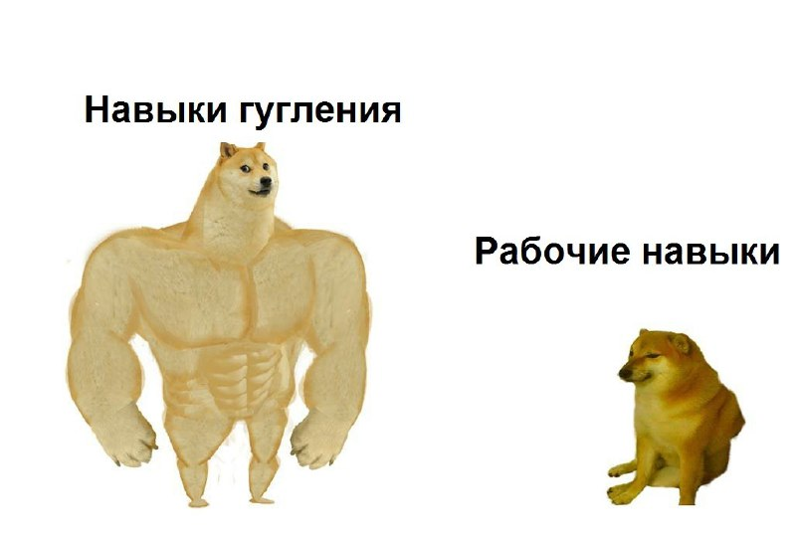
Презумпция правоты эксперта
Эксперт
Другие
мнения

Slide 7
Требования к заключению эксперта
Эксперт проводит исследования объективно, на строго научной и практической основе, в пределах соответствующей специальности, всесторонне и в полном объеме.
Заключение эксперта должно основываться на положениях, дающих возможность проверить обоснованность и достоверность сделанных выводов на базе общепринятых научных и практических данных. (Статья 8, 73-ФЗ)
Для целей установления рыночной стоимости указанная основа сформирована общепринятой методологией оценки, в том числе изложенной в Федеральном законе от 29.07.1998 г. №135-ФЗ «Об оценочной деятельности в Российской Федерации» и Федеральных стандартах оценки.

Slide 8
Рецензия: задачи
Проверка ЗЭ на соответствие законодательству о ГСЭД
Проверка ЗЭ на соответствие методическим положениям ЗОД
Выявление нарушений, влияющих на стоимость
Определение величин искажения стоимости в результате нарушений
Определение общей величины искажения стоимости

Slide 9
Допрос эксперта.
Привлечение специалиста
УПК РФ Статья 282. Допрос эксперта
По ходатайству сторон или по собственной инициативе суд вправе вызвать для допроса эксперта...
УПК РФ Статья 271. Заявление и разрешение ходатайств
Суд не вправе отказать в удовлетворении ходатайства о допросе в судебном заседании лица в качестве свидетеля или специалиста, явившегося в суд по инициативе сторон»
УПК РФ Статья 58. Специалист
2.1. Стороне защиты не может быть отказано в удовлетворении ходатайства о привлечении к участию в производстве по уголовному делу в порядке, установленном настоящим Кодексом, специалиста для разъяснения вопросов, входящих в его профессиональную компетенцию, за исключением случаев, предусмотренных статьей 71 настоящего Кодекса.
Подготовка вопросов эксперту на основе рецензии
Дерево возможных ответов эксперта
Устные и письменные пояснения специалиста

Slide 10
Проблема существенности расхождений оценок
Рыночная стоимость – вероятностная расчетная величина
Рыночная стоимость находится в диапазоне (погрешность метода, волатильность, исходные данные)
Относительное расхождение оценок VS Квалификация УК по абсолютному значению
Существенность расхождения оценок. Ущерб от крайней границы диапазона? «Вне всяких сомнений»
Рыночная VS Равновесная стоимость
Методические разъяснения по исследованию интервала/уровня рыночных цен Ассоциации СРОО «ЭС» МР–2/20 от 13.05.2020
«п.6.Перед экспертом (специалистом, рецензентом) могут быть поставлены следующие вопросы (с указанием необходимых деталей относительно объектов, даты и существенных условий сделки):
какова рыночная стоимость объектов сделки и границы интервала, в котором она может находиться?
каков интервал рыночных цен объектов сделки?
соответствует ли цена сделки рыночным ценам (уровню/интервалу рыночных цен)?»

Slide 11
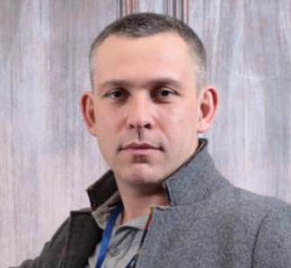
Спасибо за внимание!
ЛЕБЕДИНСКИЙ
Владимир Игоревич
Первый вице-президент, Председатель Экспертного совета
Ассоциации «СРОО «Экспертный совет»
Заместитель председателя Правления Союза судебных экспертов
Кафедра «Экономические и правовые экспертизы»
РЭУ им. Г.В. Плеханова
http://srosovet.ru/
http://sudsovet.ru/
(800) 200-2950, (495) 626-2950
mail@srosovet.ru
Как выигрывать судебные споры с помощью экспертиз

